Slide 1
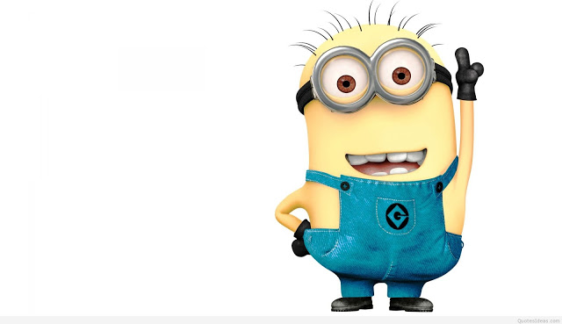
Đạo đức
Kiểm tra bài cũ
Em đã làm gì để tỏ lòng biết ơn thương binh, liệt sỹ?

Slide 2
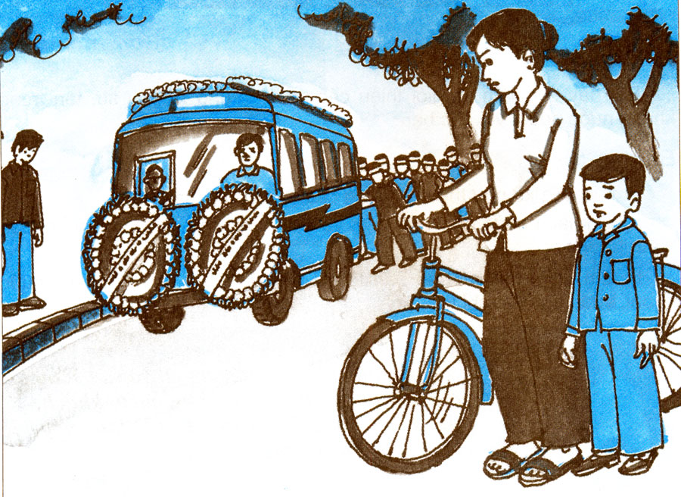
Đạo đức

Slide 3
ĐẠO ĐỨC
Bài 11:
Tôn trọng đám tang
(Tiết 1)

Slide 4
ĐẠO ĐỨC
Bài 11: Tôn trọng đám tang (tiết 1)
Hoạt động 1: Kể chuyện Đám tang

Slide 5
ĐẠO ĐỨC
Bài 11: Tôn trọng đám tang (tiết 1)
Hoạt động 1: Kể chuyện Đám tang
1. Mẹ Hoàng và mọi người đã làm gì khi đi trên đường gặp đám tang?

Slide 6
ĐẠO ĐỨC
Bài 11: Tôn trọng đám tang (tiết 1)
Hoạt động 1: Kể chuyện Đám tang
2. Vì sao mẹ Hoàng lại dừng xe nhường đường cho đám tang?

Slide 7
ĐẠO ĐỨC
Bài 11: Tôn trọng đám tang (tiết 1)
Hoạt động 1: Kể chuyện Đám tang
3. Hoàng đã hiểu ra điều gì sau khi được mẹ giải thích?

Slide 8
ĐẠO ĐỨC
Bài 11: Tôn trọng đám tang (tiết 1)
Hoạt động 1: Kể chuyện Đám tang
4. Vậy qua câu chuyện em thấy cần làm gì khi gặp đám tang?

Slide 9
ĐẠO ĐỨC
Bài 11: Tôn trọng đám tang (tiết 1)
Hoạt động 1: Kể chuyện Đám tang
5. Vì sao ta phải tôn trọng đám tang?

Slide 10
ĐẠO ĐỨC
Bài 11: Tôn trọng đám tang (tiết 1)
Hoạt động 1: Kể chuyện Đám tang
Ý nghĩa
Tôn trọng đám tang là tôn trọng người đã khuất và những người thân của họ.

Slide 11
ĐẠO ĐỨC
Bài 11: Tôn trọng đám tang (tiết 1)
Hoạt động 1: Kể chuyện Đám tang
Hoạt động 2: Đánh giá hành vi

Slide 12
Bài tập 2: Em hãy viết chữ Đ vào ô trống trước những việc làm đúng và chữ S trước những việc làm sai khi gặp đám tang.
Khi gặp một đám tang:
S
a) Chạy theo xem, chỉ trỏ
Đ
b) Nhường đường
S
c) Cười đùa
Đ
d) Ngả mũ, nón
S
đ) Bóp còi xe xin đường
S
e) Luồn lách, vượt lên trước

Slide 13
ĐẠO ĐỨC
Bài 11: Tôn trọng đám tang (tiết 1)
Hoạt động 1: Kể chuyện Đám tang
Hoạt động 2: Đánh giá hành vi
Hoạt động 3: Tự liên hệ

Slide 14
PHIẾU HỌC TẬP
Em hãy kể những việc em đã làm khi gặp đám tang và phân loại các việc ấy vào cột nên làm hay không nên làm
Nên làm | Không nên làm
Chạy theo xem, chỉ trỏ
Cười đùa
Bóp còi xe xin đường
Luồn lách, vượt lên trước
Coi như không biết gì, đi qua cho thật nhanh…
Dừng lại, bỏ mũ nón
Nhường đường…

Slide 15
Cảm ơn quý thầy cô và các em!

